Slide 1
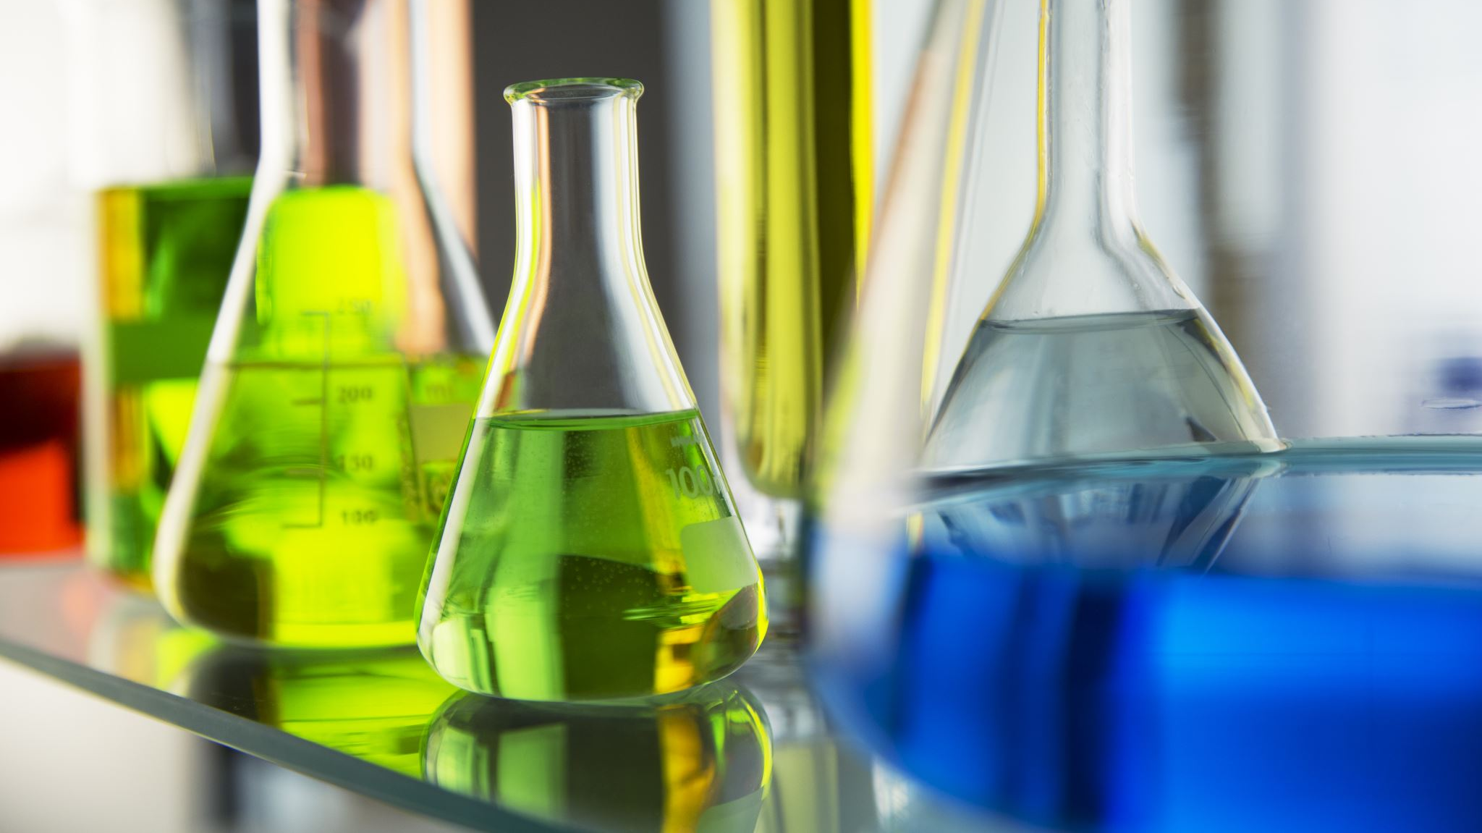
ESTUDO DA ALTERAÇÃO COMPOSICIONAL DE PETRÓLEO EM EXPERIMENTOS DE GEOCROMATOGRAFIA UTILIZANDO ARENITO
UNIVERSIDADE ESTADUAL DO NORTE FLUMINENSE
LABORATÓRIO DE ENGENHARIA E EXPLORAÇÃO DE PETRÓLEO
DAVID HENRIQUE LIMA DIAS

Slide 2

Monografia apresentada ao Centro de Ciências e Tecnologia da Universidade Estadual do Norte Fluminense, como parte das exigências para obtenção do título de Engenheiro de Exploração e Produção de Petróleo.
Orientadora: Georgiana Feitosa da Cruz, D.Sc
Co-orientadora: Luciana Gicovate Paes Sodré
MACAÉ – RJ
NOVEMBRO - 2021
2

Slide 3
ESTUDO DA ALTERAÇÃO COMPOSICIONAL DE PETRÓLEO EM EXPERIMENTOS DE GEOCROMATOGRAFIA UTILIZANDO ARENITO
Introdução
Objetivos
Revisão Bibliográfica
Metodologia
3

Slide 4
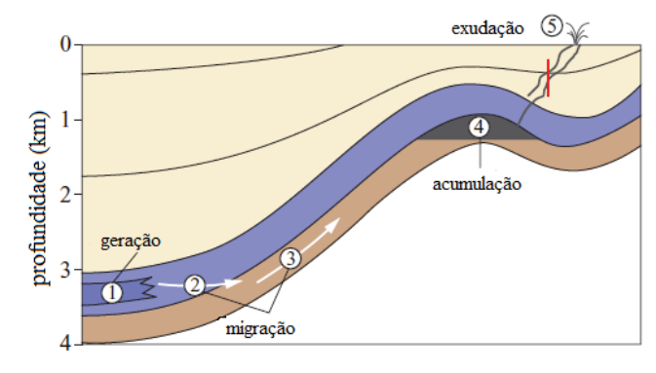
ESTUDO DA ALTERAÇÃO COMPOSICIONAL DE PETRÓLEO EM EXPERIMENTOS DE GEOCROMATOGRAFIA UTILIZANDO ARENITO
INTRODUÇÃO
Durante todo o processo de deslocamento do petróleo, desde a sua expulsão até sua acumulação, o mesmo fica sujeito às interações com a rocha carreadora e, como consequência, podem ocorrer possíveis modificações na sua composição (LARTER et al., 1991).
Figura 1: Diagrama ilustrativo dos processos geomecânicos de uma acumulação de petróleo: 1) geração, 2) migração primária, 3) migração secundária, 4) acumulação e 5) migração terciária (Adaptado de (LEYTHAEUSER; POELCHAU, 1991)
4

Slide 5
ESTUDO DA ALTERAÇÃO COMPOSICIONAL DE PETRÓLEO EM EXPERIMENTOS DE GEOCROMATOGRAFIA UTILIZANDO ARENITO
INTRODUÇÃO
As interações rocha-fluido e fluido-fluido podem ser regidas pelos processos de adsorção, dessorção, partição, troca iônica e retenção por massa (KROSS et al., 1991).
Dá-se o nome de Geocromatografia, quando as rochas atuam como a fase estacionária de uma coluna cromatográfica e, por isso, quando o petróleo migra (fase móvel) ele pode sofrer partição (KROSS et al., 1991).
Tabela 1: Fases estacionária e móvel relacionadas ao processo de geocromatografia.(KROSS et al., 1991)
Fase Estacionária
Sólidos: Minerais das rochas e querogênio
Líquidos: Água adsorvida nos poros, betume
Fase Móvel
Gases e Fluidos superficiais: Gás natural(metano, CO2, nitrogênio, misturas de hidrocarbonetos leves, vapor d’água)
Líquidos: Água, Petróleo
5

Slide 6
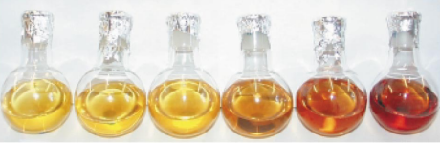
ESTUDO DA ALTERAÇÃO COMPOSICIONAL DE PETRÓLEO EM EXPERIMENTOS DE GEOCROMATOGRAFIA UTILIZANDO ARENITO
INTRODUÇÃO
O resultado deste fracionamento é a produção de petróleos deficientes em componentes leves e com alta concentração de componentes aromáticos leves e hidrocarbonetos naftênicos.
Figura 2: Extratos de diclorometano-metanol (2:1) de fatias de 1 cm de espessura ao longo do núcleo da amostra mostram que a maior parte do material colorido removido do óleo injetado foi retido próximo à entrada. (LARTER et al,. 2000)
6

Slide 7
ESTUDO DA ALTERAÇÃO COMPOSICIONAL DE PETRÓLEO EM EXPERIMENTOS DE GEOCROMATOGRAFIA UTILIZANDO ARENITO
INTRODUÇÃO
O entendimento do processo migratório torna-se importante, por exemplo, para se determinar com exatidão o caminho percorrido pelo petróleo.
Este entendimento também auxilia na correlação assertiva do óleo produzido e sua rocha geradora ou ainda no conhecimento do histórico de preenchimento do reservatório (BONILLA & ENGEL, 1986).
7

Slide 8
ESTUDO DA ALTERAÇÃO COMPOSICIONAL DE PETRÓLEO EM EXPERIMENTOS DE GEOCROMATOGRAFIA UTILIZANDO ARENITO
Introdução
Objetivos
Revisão Bibliográfica
Metodologia
8

Slide 9
ESTUDO DA ALTERAÇÃO COMPOSICIONAL DE PETRÓLEO EM EXPERIMENTOS DE GEOCROMATOGRAFIA UTILIZANDO ARENITO
OBJETIVOS
Neste trabalho se propõe estudar as alterações da composição do petróleo considerando a distância de migração e a interação com os minerais da rocha utilizada como leito carreador durante o processo geocromatográfico e compreender todos os processos que interferem na migração dos hidrocarbonetos das rochas geradoras aos reservatórios.
9

Slide 10
ESTUDO DA ALTERAÇÃO COMPOSICIONAL DE PETRÓLEO EM EXPERIMENTOS DE GEOCROMATOGRAFIA UTILIZANDO ARENITO
Introdução
Objetivos
Revisão Bibliográfica
Metodologia
10

Slide 11
ESTUDO DA ALTERAÇÃO COMPOSICIONAL DE PETRÓLEO EM EXPERIMENTOS DE GEOCROMATOGRAFIA UTILIZANDO ARENITO
REVISÃO BIBLIOGRÁFICA
A acumulação de petróleo proveniente numa bacia sedimentar foi alvo de estudo inicialmente no final do século XIX com a criação da “Teoria Anticlinal”, proposta por T. Sterry Hunt em 1861.
O petróleo se desloca em ambiente saturado de água impulsionado por forças de flutuação, que agem verticalmente, e se acumula nas porções mais elevadas de anticlinais (SOUTO, 1994).
A explicação e interpretação da mudança composicional do petróleo e betume tem sido um dos maiores desafios estabelecidos para a geoquímica orgânica.
11

Slide 12
ESTUDO DA ALTERAÇÃO COMPOSICIONAL DE PETRÓLEO EM EXPERIMENTOS DE GEOCROMATOGRAFIA UTILIZANDO ARENITO
REVISÃO BIBLIOGRÁFICA
Os três fatores que geralmente são considerados como responsáveis pela composição do petróleo na subsuperfície são:
Diferença genética, devido a influência de diferentes materiais presentes na geradora e diferente estágio de maturidade em combinação com processos de mistura durante a migração.
Alteração microbial ou termal na rocha reservatório, biodegradação em reservatórios com temperaturas acima de 70 − 80 o c.
Efeitos fracionais durante a migração, uma consequência da migração de uma mistura mais ou menos homogênea de componentes de petróleo
12

Slide 13
ESTUDO DA ALTERAÇÃO COMPOSICIONAL DE PETRÓLEO EM EXPERIMENTOS DE GEOCROMATOGRAFIA UTILIZANDO ARENITO
REVISÃO BIBLIOGRÁFICA
Historicamente, a pesquisa se deu em duas linhas principais:
Estudo de casos históricos: Coletando dados e informações de sistemas naturais a partir de poços em situações geológicas definidas (Seifert & Moldowan 1981; Leythaeuser et al. 1983, 1984; Macko & Quick 1986).
Abordagens experimentais (Roper et al. 1958; Safronova et al. 1972; Safronova 1981; Chakhmakhchev & Stepanova 1976; Chakhmakhchev et al. 1981, 1982, 1985; Carlson & Chamberlain 1986; Bonilla 1985; Bonilla & Engel 1986, 1988; Brothers 1989).
13

Slide 14
ESTUDO DA ALTERAÇÃO COMPOSICIONAL DE PETRÓLEO EM EXPERIMENTOS DE GEOCROMATOGRAFIA UTILIZANDO ARENITO
REVISÃO BIBLIOGRÁFICA
Krooss et al. (2013) classifica abaixo os tipos de interação de solutos e fase estacionária que causa a retenção e fracionamento no caso particular do processo geocromatográfico:
Adsorção cromatográfica, baseada na interação entre soluto e superfície sólida;
Partição cromatográfica, separação devido a partição de solutos entre a fase estacionária e móvel;
Cromatografia de troca iônica, envolvendo a troca de íons entre uma solução eletrolítica e uma fase estacionária funcionalizada;
Cromatografia por exclusão de tamanho, usando propriedades estéricas de solutos e fase estacionária para separação cromatográfica;
Cromatografia de interação hidrofóbica, aproveitando a interação hidrofóbica de solutos anfofílicos especialmente com fases estacionárias designadas.
14

Slide 15
ESTUDO DA ALTERAÇÃO COMPOSICIONAL DE PETRÓLEO EM EXPERIMENTOS DE GEOCROMATOGRAFIA UTILIZANDO ARENITO
Introdução
Objetivos
Revisão Bibliográfica
Metodologia
15

Slide 16
ESTUDO DA ALTERAÇÃO COMPOSICIONAL DE PETRÓLEO EM EXPERIMENTOS DE GEOCROMATOGRAFIA UTILIZANDO ARENITO
METODOLOGIA
Para simular a passagem de óleo no processo migratório e assim observar e analisar possível modificação composicional nas frações de hidrocarbonetos o procedimento foi realizado com as etapas abaixo.
Caracterização Petrofísica do Plugs
Mediu-se a altura e diâmetro dos plugs, em triplicata
Amostras colocadas para secar em estufa por 24 horas
16

Slide 17
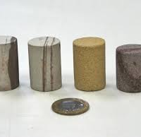
ESTUDO DA ALTERAÇÃO COMPOSICIONAL DE PETRÓLEO EM EXPERIMENTOS DE GEOCROMATOGRAFIA UTILIZANDO ARENITO
Seleção de amostras
Selecionado o arenito para os experimentos de fluxo em meio poroso
Avaliar a influência das propriedades petrofísicas e a qualidade do óleo
Figura 3: Amostras de rocha
17

Slide 18
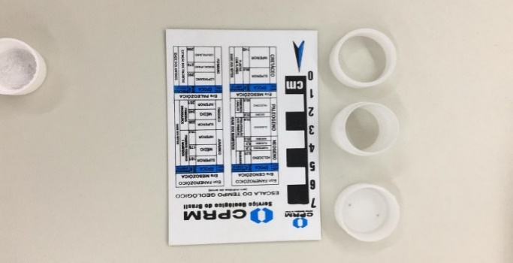
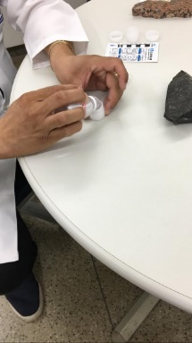
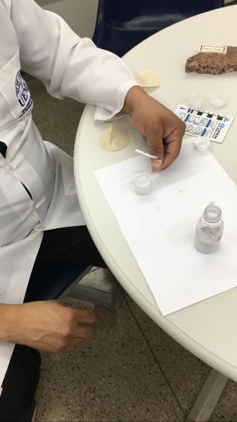
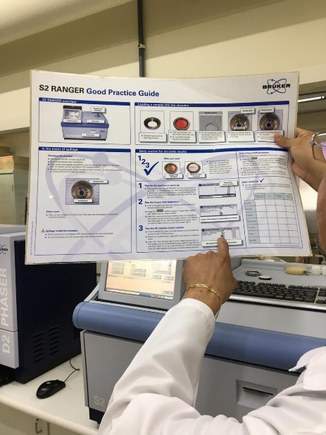
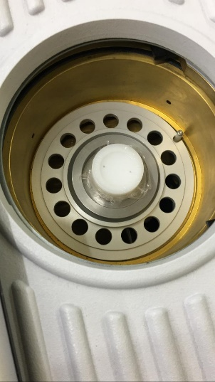
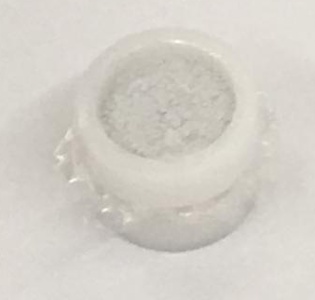
ESTUDO DA ALTERAÇÃO COMPOSICIONAL DE PETRÓLEO EM EXPERIMENTOS DE GEOCROMATOGRAFIA UTILIZANDO ARENITO
METODOLOGIA
Fluorescência de Raios-X (FRX)
a
b
c
f
e
d
Figura 4: Preparação de amostra para o FRX a) cápsula; b) preparo da cápsula; c) transferência da amostra; d) amostra pronta ; e) amostra acoplada; f) instruções para o uso do equipamento de FRX
18

Slide 19
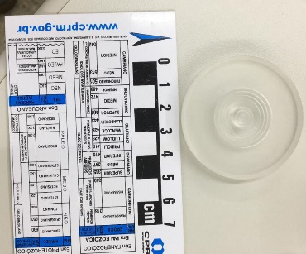
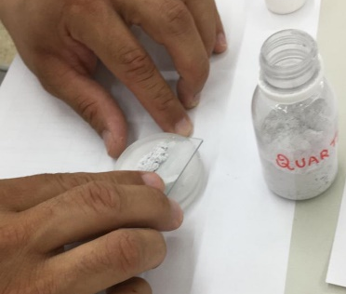
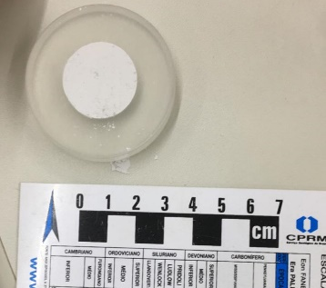
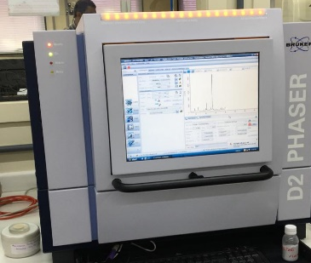
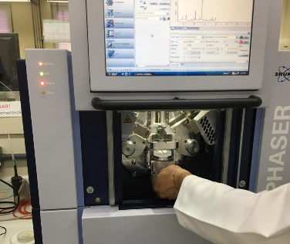
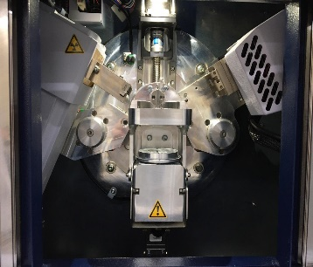
ESTUDO DA ALTERAÇÃO COMPOSICIONAL DE PETRÓLEO EM EXPERIMENTOS DE GEOCROMATOGRAFIA UTILIZANDO ARENITO
METODOLOGIA
Difração de Raios-X (DRX)
a)
b)
c)
f)
e)
d)
Figura 5: Preparação da amostra para DRX. a) Cápsula; b) transferência de amostra; c) Cápsula contendo a amostra; d) Equipamento; e) acoplamento da amostra; f) Luz acesa mostrando que o canhão está ligado
19

Slide 20
ESTUDO DA ALTERAÇÃO COMPOSICIONAL DE PETRÓLEO EM EXPERIMENTOS DE GEOCROMATOGRAFIA UTILIZANDO ARENITO
METODOLOGIA
Determinação da Permeabilidade
A amostra, medida e pesada, foi colocada em uma célula de confinamento (core holder) acoplada a um permeâmetro a gás.
Efetuados registros com diversos pontos de vazão e pressão, para elaboração de uma planilha de dados, os quais foram aplicados na Lei de Darcy para fluxo linear para o cálculo da permeabilidade total.
20

Slide 21
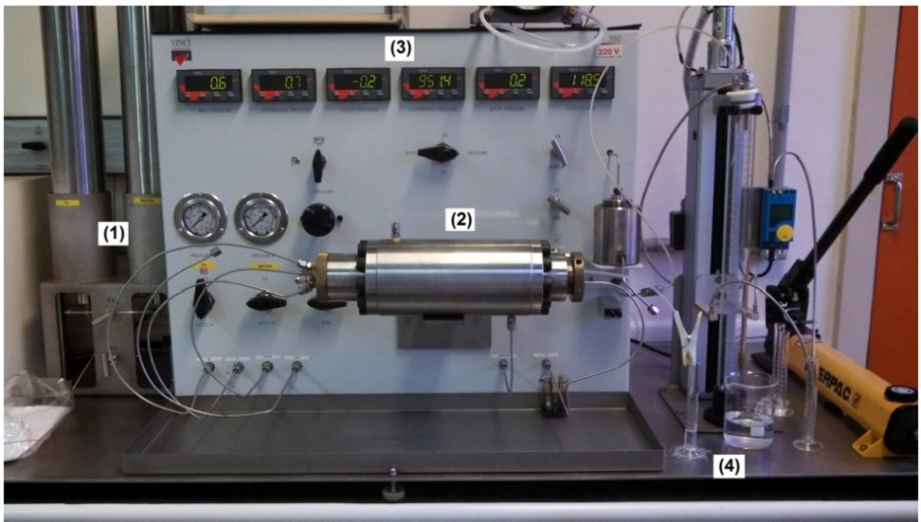
ESTUDO DA ALTERAÇÃO COMPOSICIONAL DE PETRÓLEO EM EXPERIMENTOS DE GEOCROMATOGRAFIA UTILIZANDO ARENITO
METODOLOGIA
Experimento de Geocromatografia
Utilizado um sistema de injeção de óleo sob pressão para posterior simulação da migração de óleo em meio poroso
O sistema acoplado inclui: uma bomba de fluido de injeção, dois acumuladores de garrafa (1), um core-holder (2), um sistema de medição de pressão (3) e um conjunto de provetas graduadas (4)
21
Figura 6: Sistema de injeção de óleo sob pressão utilizado na simulação de migração de óleo em meio poroso
Notes:
Preencheu-se dois cilindros do equipamento, um com água de formação sintética preparada para saturar a amostra, e o outro com óleo da Bacia de Santos
Ao finalizar a injeção de água, iniciou-se a injeção de óleo com uma vazão de 0,1 mL/min
Na extremidade contrária da injeção 2 mL do volume de óleo migrado foi coletado em provetas de 10 mL
Até completar a injeção de cinco vezes o volume poroso do testemunho, adotado para garantir que todos os caminhos migratórios possíveis fossem percorridos pelo óleo.
Ao todo foram realizadas 7 coletas para posterior caracterização geoquímica molecular
Foram feitos registros do exato momento onde ocorreu o breakthrough do óleo para efeito de comparação com a literatura

Slide 22
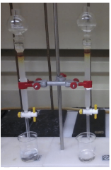
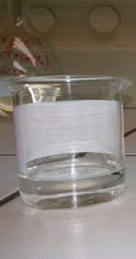
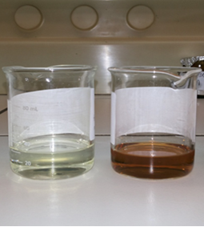
ESTUDO DA ALTERAÇÃO COMPOSICIONAL DE PETRÓLEO EM EXPERIMENTOS DE GEOCROMATOGRAFIA UTILIZANDO ARENITO
METODOLOGIA
Cromatografia Líquida Convencional
40 mg óleo
Hexano
Saturados
GC-MS
Coluna aberta
Fase estacionária: Sílica gel
30 mL
Hexano:DCM (8:2)
Aromáticos
DCM:Metanol (9:1)
NSO
Saturados
Aromáticos
NSO
22
Notes:
Cromatografia Líquida Convencional
Os óleos obtidos do experimento de simulação foram pesados e submetidos ao fracionamento em coluna cromatográfica de sílica gel 60
Foi utilizado n-hexano para obtenção dos hidrocarbonetos saturados (F1)
N-hexano:diclorometano (8:2 v/v) para os hidrocarbonetos aromáticos (F2)
Diclorometano:metanol (9:1 v/v) para os compostos polares (F3)
Após evaporação do solvente, as frações obtidas foram pesadas para determinação das porcentagens de compostos saturados, aromáticos e polares e da porcentagem de recuperação total
As frações foram transferidas quantitativamente para frascos de cor âmbar, devidamente etiquetados, utilizando-se n-hexano para a fração F1 e diclorometano para a fração F2 para posteriores análises por cromatografia gasosa.

Slide 23
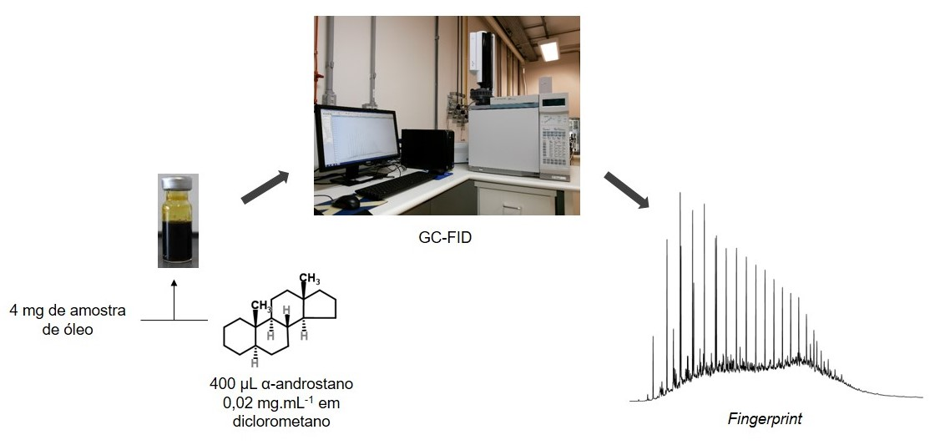
ESTUDO DA ALTERAÇÃO COMPOSICIONAL DE PETRÓLEO EM EXPERIMENTOS DE GEOCROMATOGRAFIA UTILIZANDO ARENITO
METODOLOGIA
Cromatografia Gasosa com Detector de Ionização em Chamas (CG-DIC)
Programação linear de Temperatura
360 °C (19’)
6 °C.min⁻¹
40 °C
Injetor: 290 °C
Detector: 320°C
23
Notes:
Cromatografia Gasosa com Detector de Ionização em Chamas (CG-DIC)
Utilizado para obtenção do fingerprint e cálculo de alguns parâmetros geoquímico moleculares
Foi injetado aproximadamente 10 mg do óleo total de cada uma das amostras diluídas em diclorometano na concentração de 0,02 mg/µL.

Slide 24
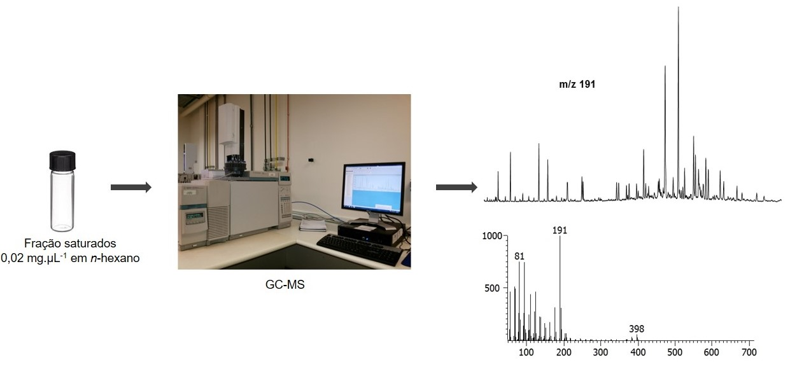
ESTUDO DA ALTERAÇÃO COMPOSICIONAL DE PETRÓLEO EM EXPERIMENTOS DE GEOCROMATOGRAFIA UTILIZANDO ARENITO
METODOLOGIA
Análise de biomarcadores – GC-MS
Programação linear de Temperatura
300 °C (25’)
3 °C.min⁻¹
200 °C (3’)
22 °C.min⁻¹
Injetor: 300 °C
Linha de transferência: 280°C
60 °C (2’)
24
Notes:
Cromatografia Gasosa Acoplada à Espectrometria de Massas (CG-EM)
As frações de hidrocarbonetos saturados (F1) e aromáticos (F2) foram analisadas em um cromatógrafo a gás Agilent 6890N
A ordem de análise foi: hidrocarbonetos saturados, em seguida, os aromáticos
Os picos detectados nos cromatogramas para as amostras de interesse foram integrados e as razões entre suas áreas foram usadas para cálculo dos parâmetros geoquímicos moleculares

Slide 25
ESTUDO DA ALTERAÇÃO COMPOSICIONAL DE PETRÓLEO EM EXPERIMENTOS DE GEOCROMATOGRAFIA UTILIZANDO ARENITO
REFERÊNCIAS
BONILLA, J. V., ENGEL, M. H., 1986, “Chemical and Isotopic Redistribuition of Hydrocarbons During Migration: Laboratory Simulation Experiments”. Organic Geochemistry, v. 10, pp. 181-190.
KROOSS, B. M., BROTHERS, L., ENGEL, M. H., 1991, “Geochromatography in Petroleum Migration: A Review.” In: Petroleum Migration, n. 59, Geological Society Special Publication, England e Fleet, pp. 149-163.
LARTER, S., MILLS, N., 1991, Phase-Controlled Molecular Fractionations in Migrating Petroleum Charges”. In: Petroleum Migration, n. 59, Geological Society Special Publication, England e Fleet, pp.137-147.
LEYTHAEUSER, D., SHAEFER, R. G., YÜKLER, A., 1982, “Role of Diffusion in Primary Migration of Hydrocarbons”. Am. Assoc. Pet. Geol. Bull, n. 66, pp. 408-429.
SOUTO F. J. de D. Utilização de simulador numérico na análise do processo de migraçào secundária de petróleo. Campinas: Universidade Estadual de Campinas - UNICAMP. Instituto de Geociências. Área de Geologia do Petróleo. 1994.
25

Slide 26



ESTUDO DA ALTERAÇÃO COMPOSICIONAL DE PETRÓLEO EM EXPERIMENTOS DE GEOCROMATOGRAFIA UTILIZANDO ARENITO
Agradeço à minha orientadora Prof. Georgiana Feitosa, às instituições e órgãos de pesquisa abaixo pela oportunidade de realização da pesquisa através da disponibilidade dos recursos financeiros e estruturais.
26

Slide 27
ESTUDO DA ALTERAÇÃO COMPOSICIONAL DE PETRÓLEO EM EXPERIMENTOS DE GEOCROMATOGRAFIA UTILIZANDO ARENITO
OBRIGADO!
27

